Slide 1
MultiLib – Vícejazyčná knihovna pro děti v Evropě
We Are One – Propojení výuky jazyka s dalším vzděláváním
www.skolapelican.com

Slide 2


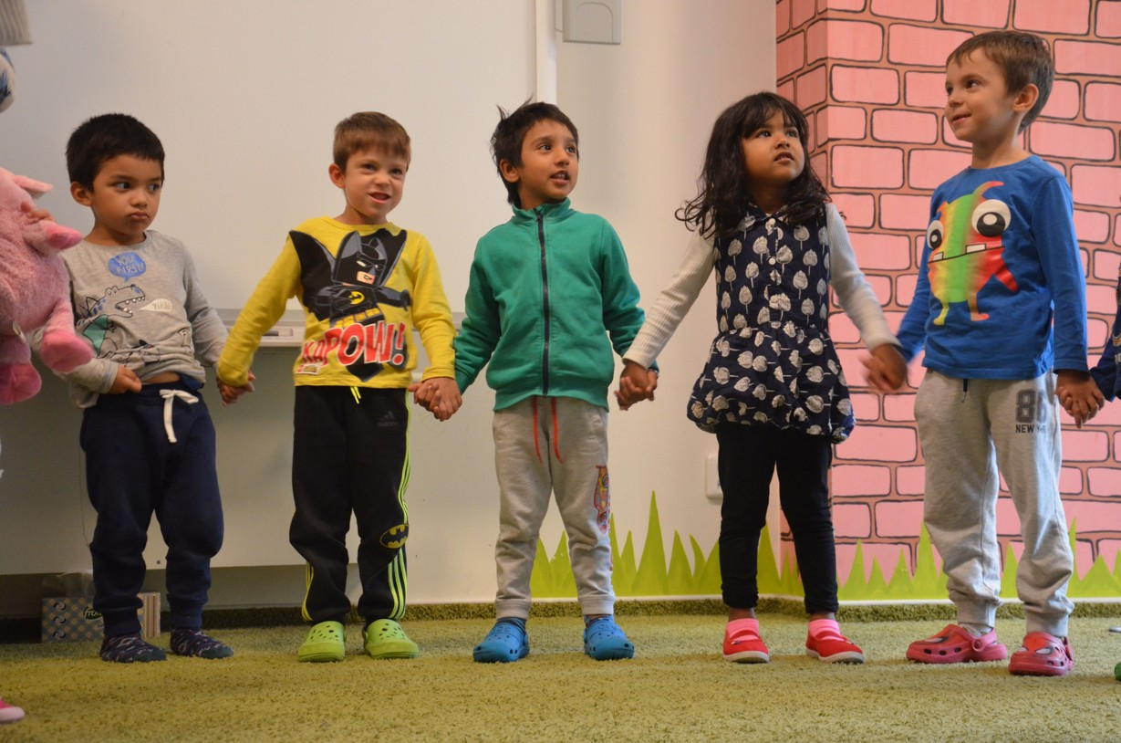
MultiLib
Vícejazyčná knihovna pro děti 9/2016 – 8/2018
Reaguje na příchod více než milionu cizích státních příslušníků do evropských zemí
Reaguje na zvyšující se podíl multietnických tříd
Rozvíjí jazykové dovednosti u dětí skrze pohádky
Pomáhá porozumět ostatním národům prostřednictvím pohádek
Vzdělává děti směrem k otevřenosti vůči diverzitě

Slide 3

Představení výstupů projektu
On-line knihovna pro děti (24 e-knih ve 12 jazykových verzích)
6 původních evropských jazyků (CZ, SWE, EN, IT, GR, TK)
6 jazyků etnických menšin (ARA, ARM, HAI, KUR, RU, TIB)
pohádky z uvedených zemí + ilustrace + audio
Soubor aktivit a her – 27 aktivit zaměřených na práci
s příběhem a rozvoj jazykových dovedností
Příručka pro pedagogy
On-line úložiště:
http://www.multilibproject.eu/
Smysl pro sociální začlenění, mezikulturní porozumění,
podpora hrdosti na svůj původ a kulturu u dětí z etnických
menšin, užít si kooperativní vzdělávací aktivity, založené na
tvořivosti a zábavě

Slide 4
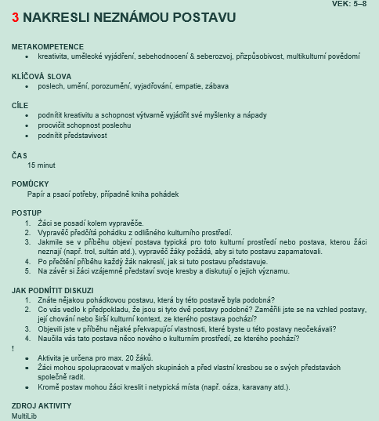
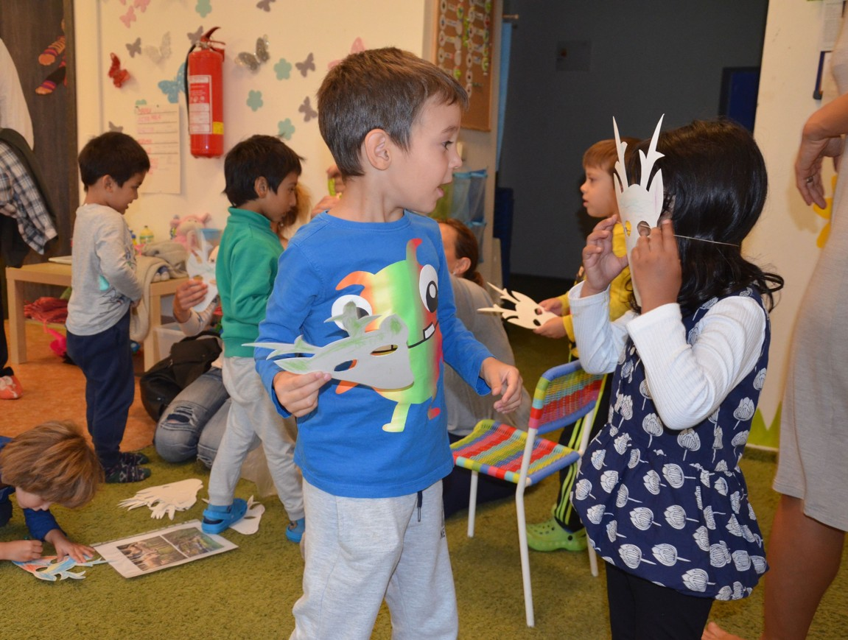
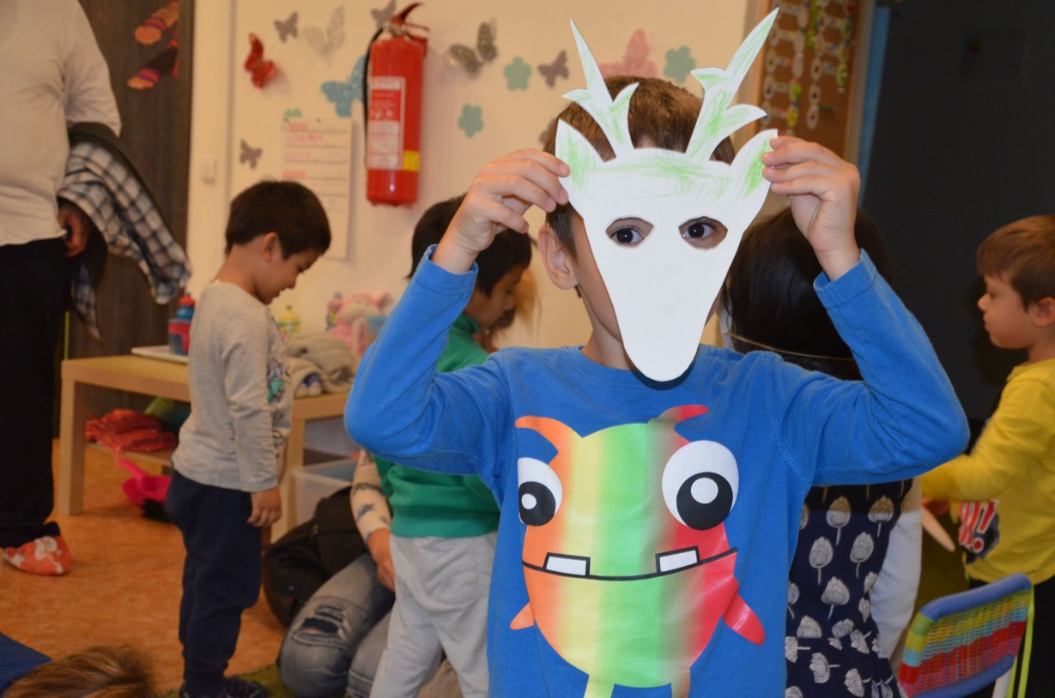

Slide 5
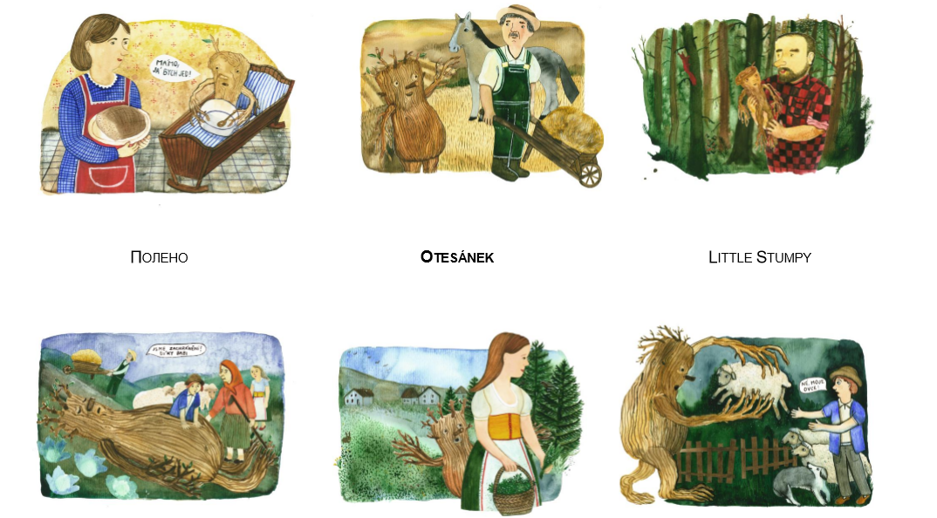
https://www.youtube.com/watch?v=Acui1MoILlk

Slide 6

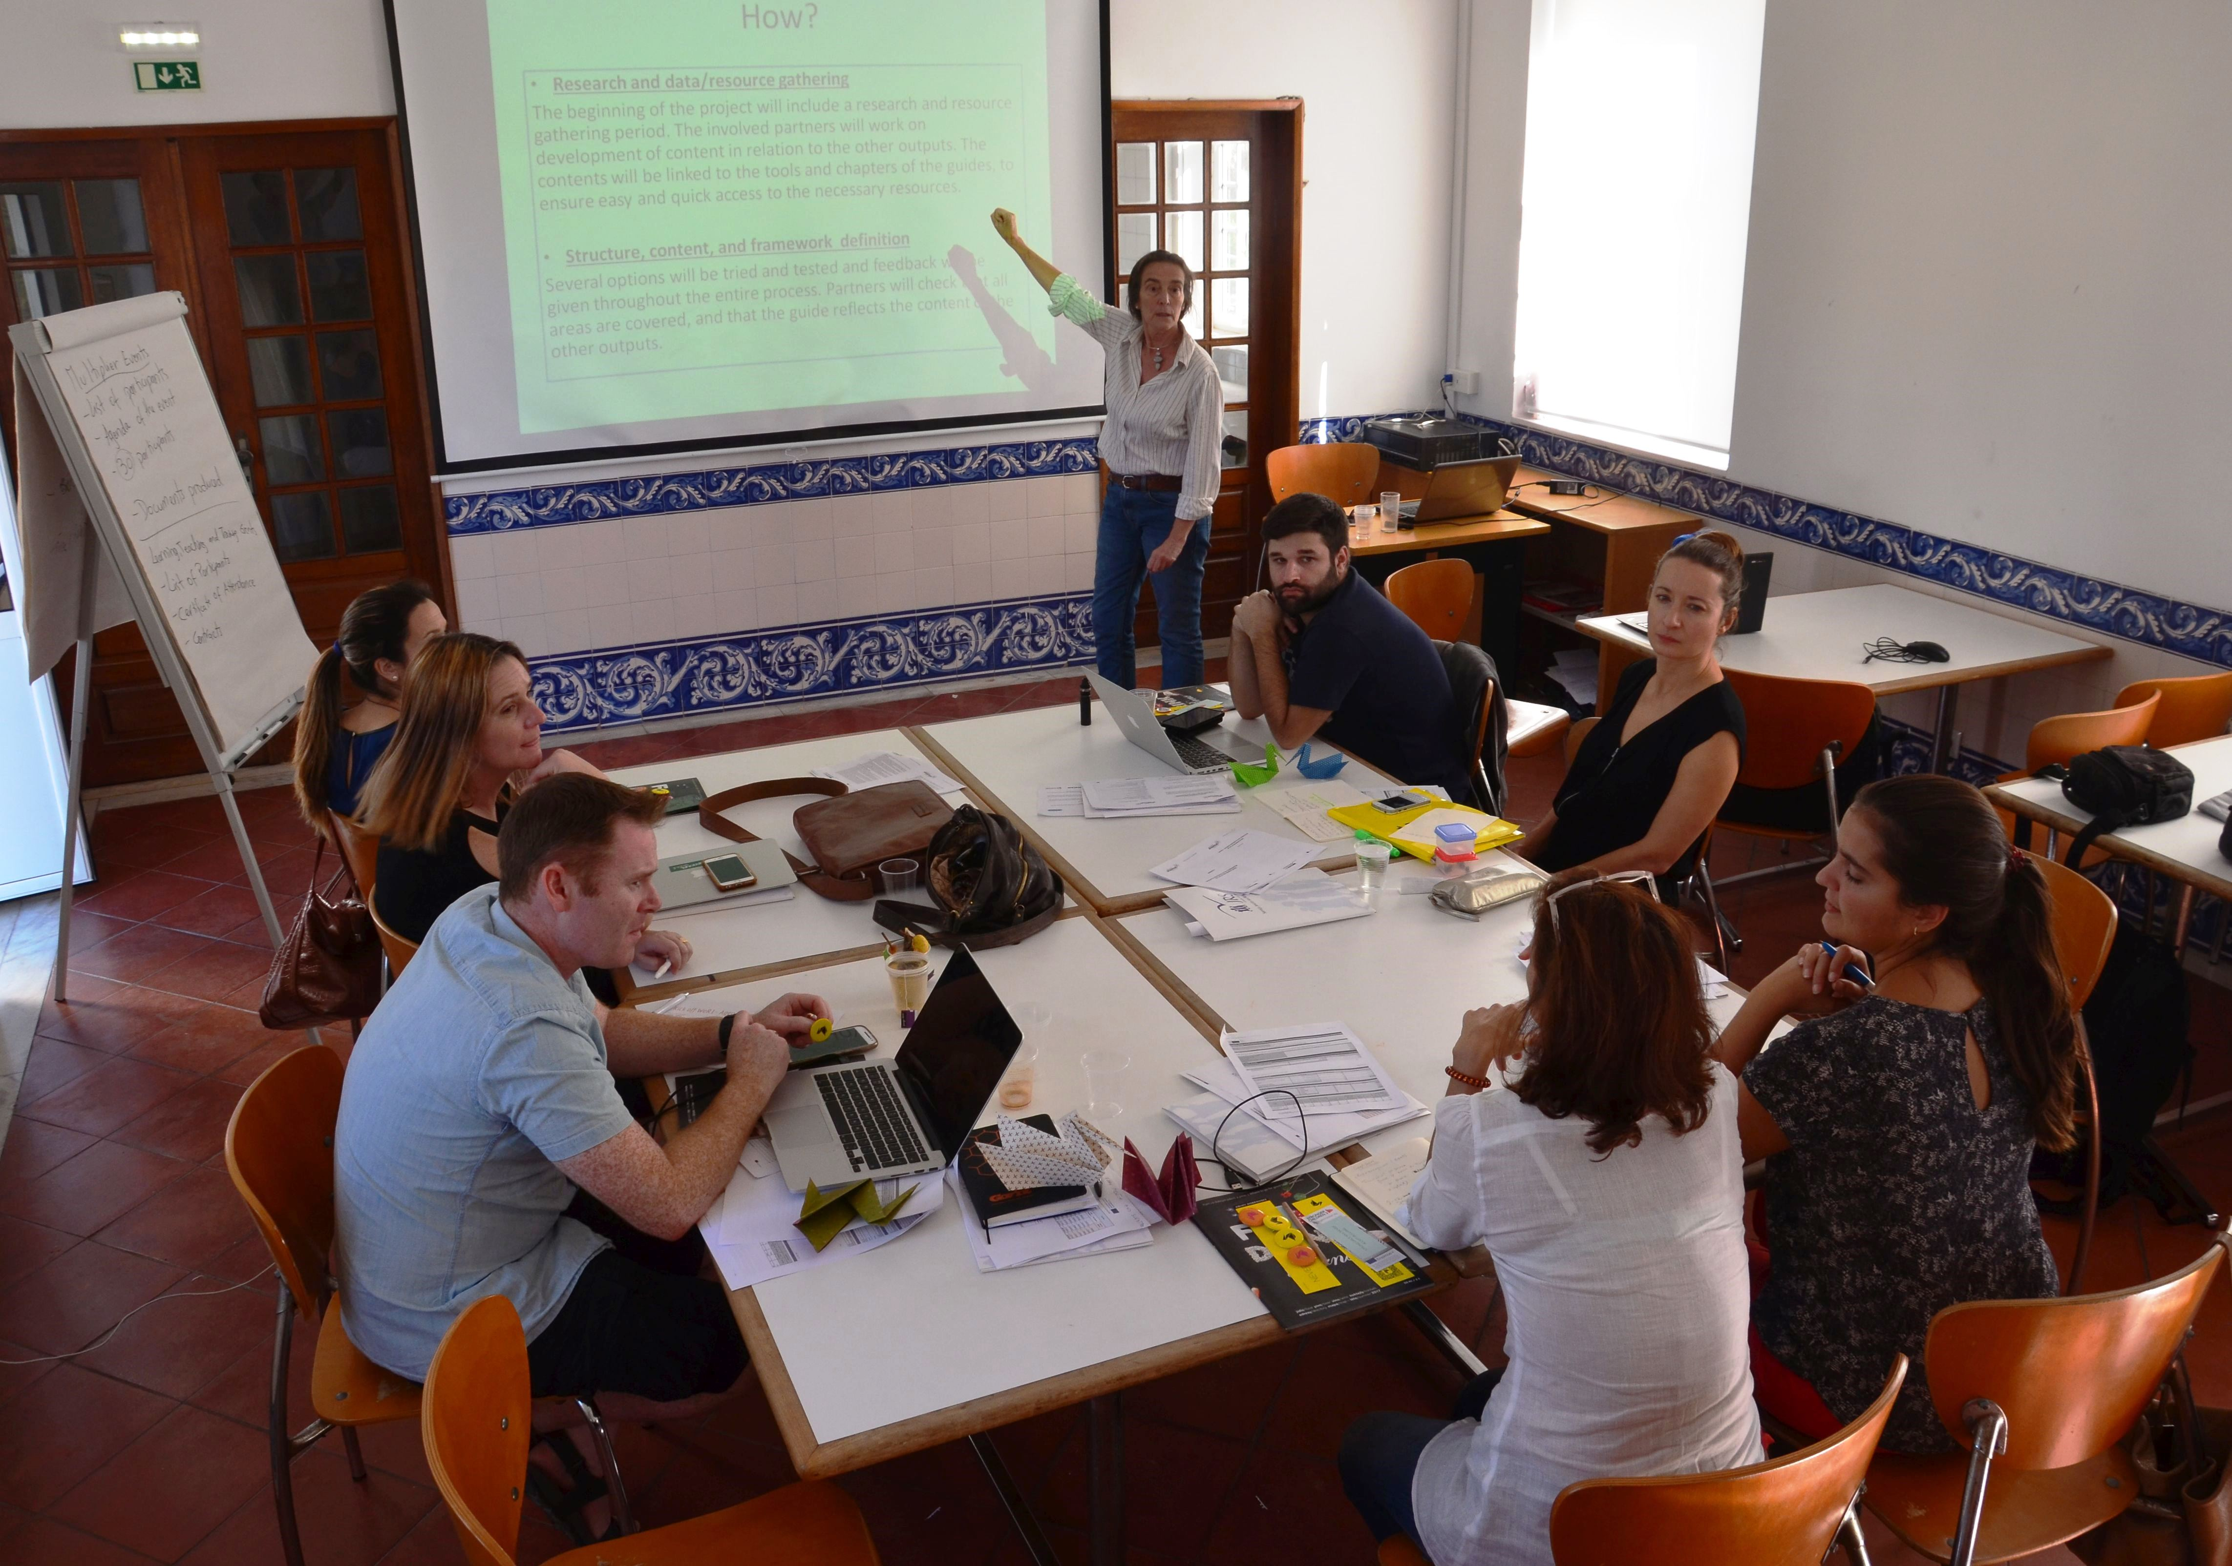
We Are One
Propojení výuky jazyka s dalším vzděláváním 9/2017 – 2/2020
Cílová skupina projektu – limitována nedostatečnou znalostí prostředí, do kterého přichází, jednak jazykovou bariérou – problém uplatnit se na trhu práce
Cíl projektu – propojit výuku cizího jazyka s předáváním informací

Slide 7
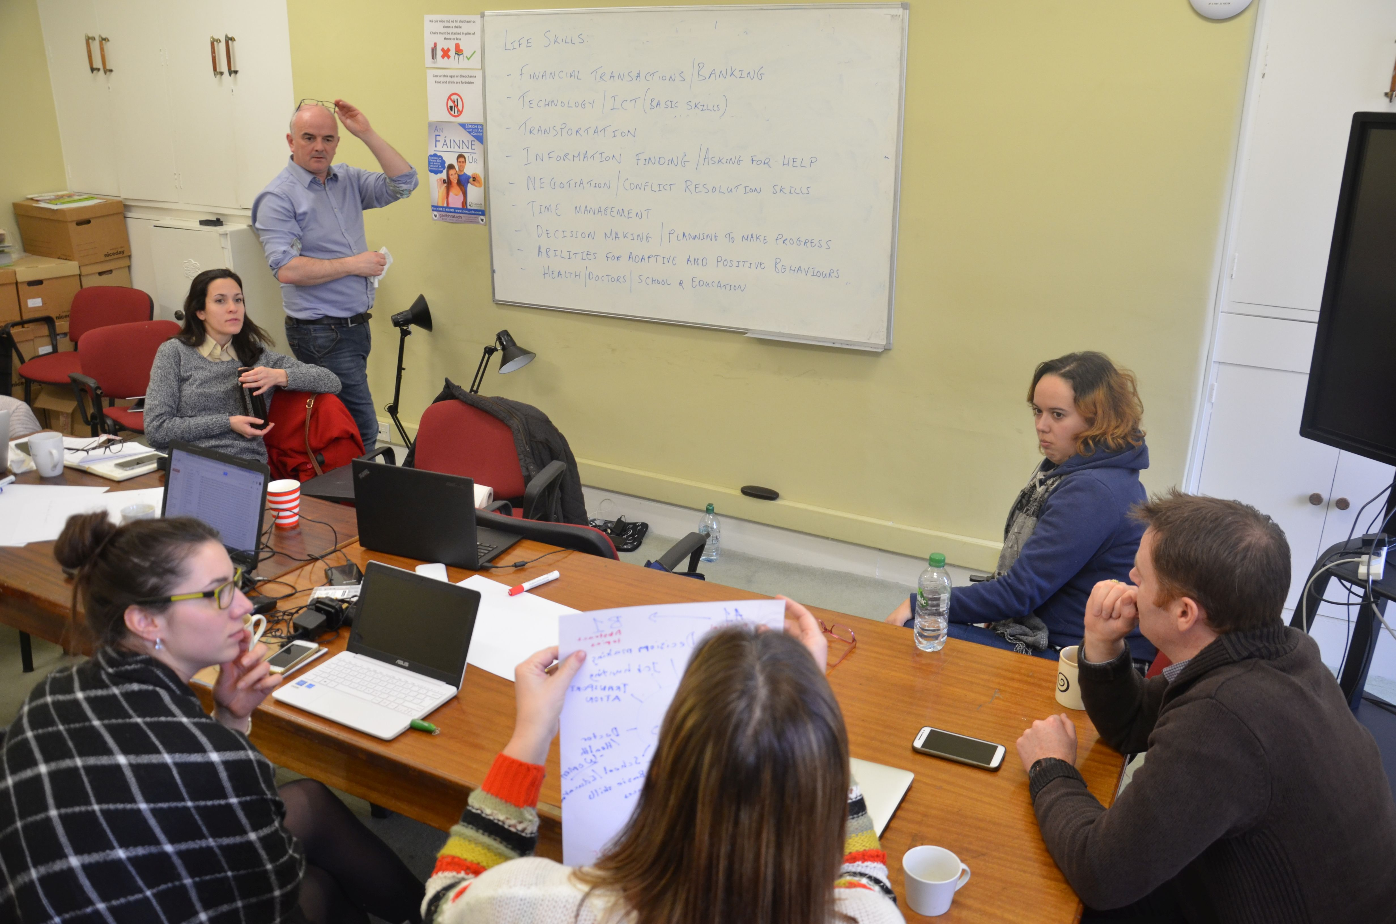
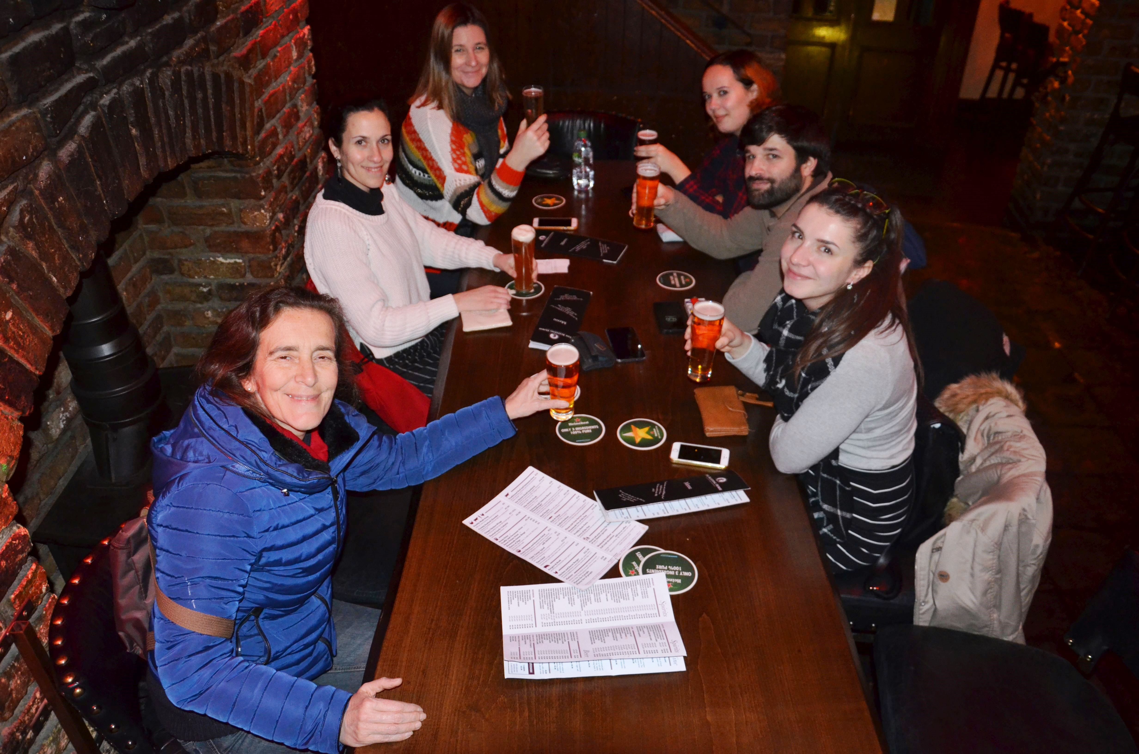
Plánované výstupy projektu
Sada nástrojů pro práci ve třídě – obsahová náplň dle hlavní oblasti zájmu
Témata: životní dovednosti, kultura na pracovišti, jazykové dovednosti v restauračním a hotelovém provozu, jazykové dovednosti v automobilovém provozu (řidič auta, autobusu, taxi, mechanik), jazykové dovednosti ve stavebnictví + schopnost sebehodnocení svých dovedností
Příručka pro překonávání negativních stereotypů, průvodce pro pedagogy, videomateriály představující jednotlivé aktivity
Využití metod CLIL a TBL

Slide 8
Metoda CLIL
Content and Language Integrated Learning
„Jedná se o učební přístup/metodu, kdy je cizí jazyk využíván k učení obsahu dalšího předmětu. Zároveň jsou tak prohlubovány jak jazykové znalosti, tak znalosti vyučovaného předmětu.“ (EuroCLIC, 1994)
David Marsh - od 80. let se věnuje mnohojazyčnosti, zavedl v roce 1994 pojem CLIL
https://www.youtube.com/watch?v=-Czdg8-6mJA
Proč CLIL? - potřeby a cílová skupina projektu We Are One
Nejlepší možná metoda, jak připravit nově příchozí do evropských podmínek práce a dovedností 21. století

Slide 10
Metoda TBL
Task-Based Learning
učební metoda, díky které si studenti osvojují nový jazyk přirozeně díky simulování autentických situací a známých úkolů běžných v každodenním životě
hlavní pozornost je zaměřena na úkol
jazyk jako nástroj ke splnění určitého úkolu / vyřešení problému - hodnocení
podobnost s vycestováním do zahraničí a setkáváním se s novými situacemi?
přístupy PPP (presentation, practise, production) a TTT (test, teach, test)
Jane Willis - A Framework for Task-Based Learning (1996) – TBL jako nový inovativní model

Slide 11
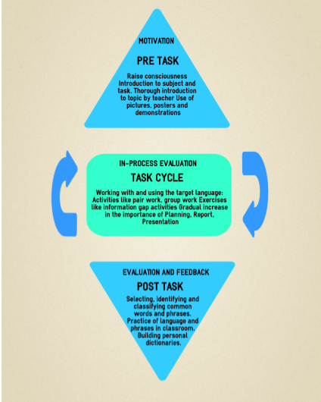

Slide 12
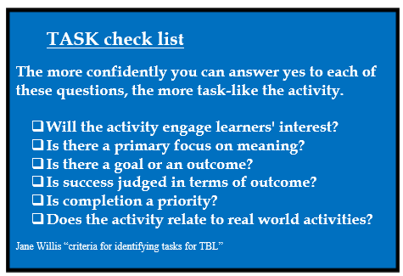

Slide 13
http://multidict.net/
Vytvořte učební jednotku na základě metody TBL:
(restaurace a hotel)
1) PRE TASK
Téma
Jakým způsobem je toto téma pro studenta relevantní? Může jej využít v běžném životě?
Jaké cvičení zvolíte jako „zahřívací aktivitu“/uvedení do tématu? Např. pro gramatiku, slovíčka,…
2) TASK CYCLE – Popis úkolu
Úkol – co mají studenti za úkol? Jaký je cíl?
3) POST TASK
Jakým způsobem proběhne zhodnocení jazykové správnosti žáků?

Slide 14
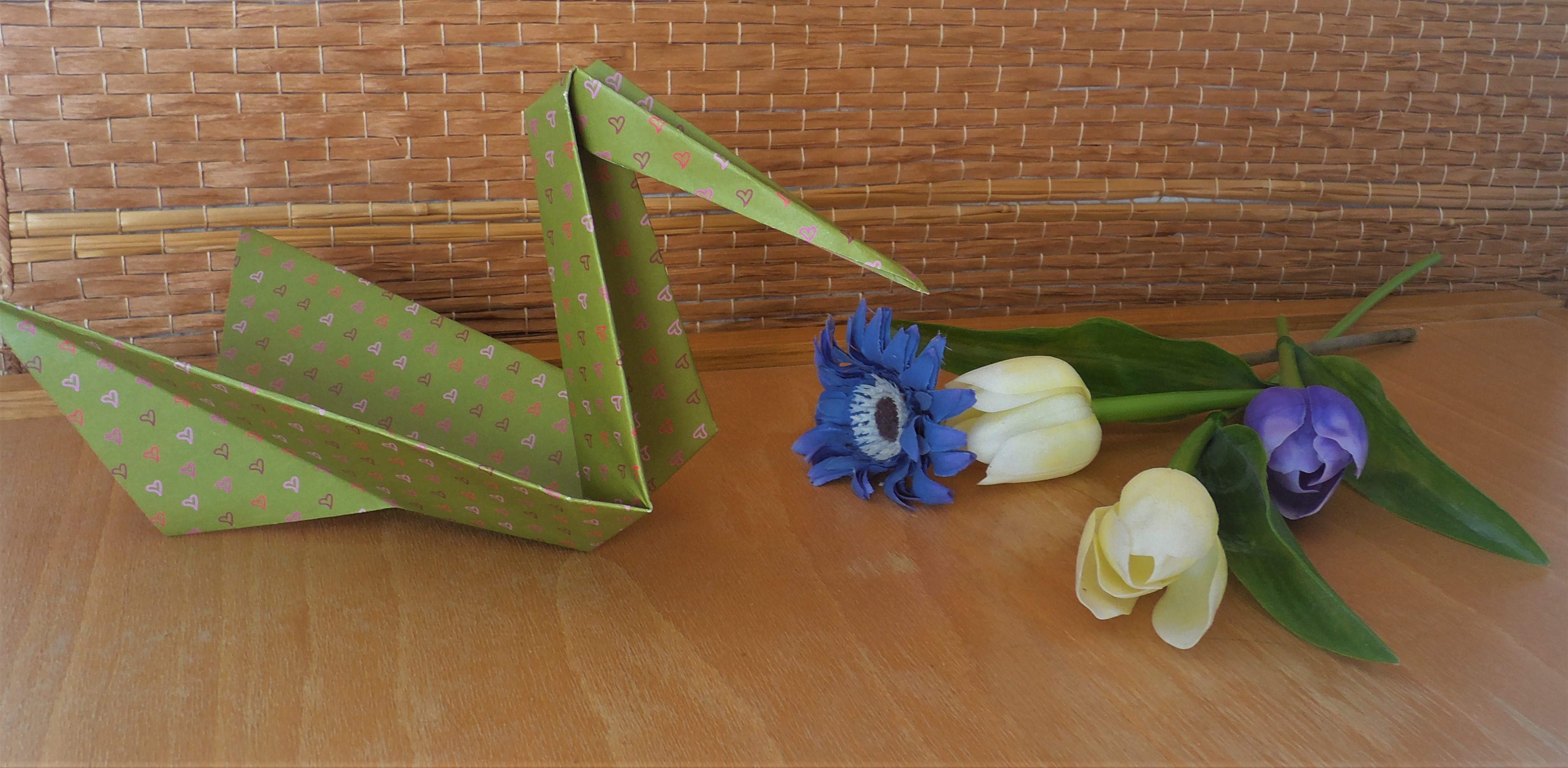
Děkuji za pozornost.
www.skolapelican.com
www.facebook.com/skolapelican

Slide 15
JAZYKOVÁ ŠKOLA S PRÁVEM STÁTNÍ JAZYKOVÉ ZKOUŠKY PELICAN, S.R.O.
ŠKOLA PELICAN, SPOLEK PELICAN Z.S.

